Slide 1
Rastliny z môjho okolia
Patrik Gyonyor 5.B

Slide 2
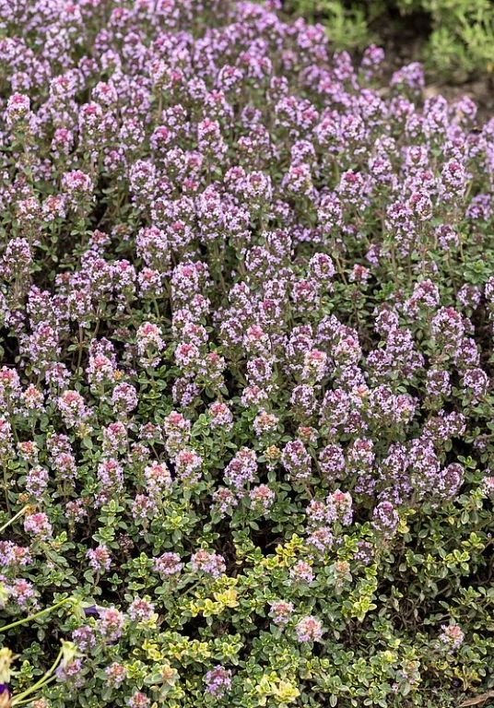
Materina dúška
Charakteristika
Vzhľad: Drobná bylinka (do 30 cm) s fialovými kvetmi a vajcovitými lístkami.
Kvitnutie: Máj až august; typická jemnou vôňou.
Zber a sušenie
Zber: Kvitnúca vňať (máj – august).
Sušenie: Rýchlo, pri teplote do 35 °C. Skladujte v tme a suchu.
Účinky a využitie
Vnútorné: Pomáha pri chorobách dýchacích ciest (kašeľ), tráviacich ťažkostiach (nadúvanie, hnačka) a zápaloch močových ciest.
Vonkajšie: Kloktadlo (zápach z úst, dezinfekcia) alebo kúpeľ (pre deti, pri nervovom vyčerpaní a reume).
Vlastnosti: Pôsobí antisepticky a uvoľňuje hlieny.

Slide 3
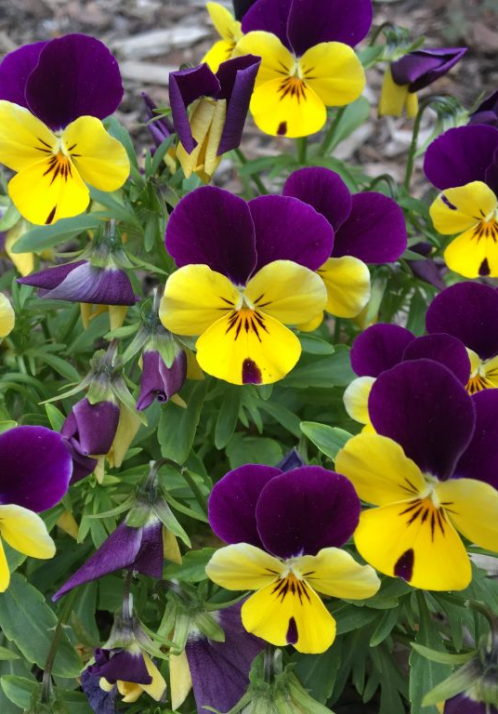
Fialka trojfarebná
Vzhľad
Vzrast: Výška 15 – 30 cm, má plazivý podzemok.
Listy: Eliptické až vajcovité, na okrajoch zúbkované, s palistami pri báze.
Kvety: Súmerné, žltej farby (často s modrými škvrnami), veľké 15 – 25 mm.
Plod: Tobolka.
Využitie a zaujímavosti
Liečiteľstvo: Používa sa ako liečivá bylina.
Zámena: Často sa mýli s fialkou roľnou (Viola arvensis).

Slide 4
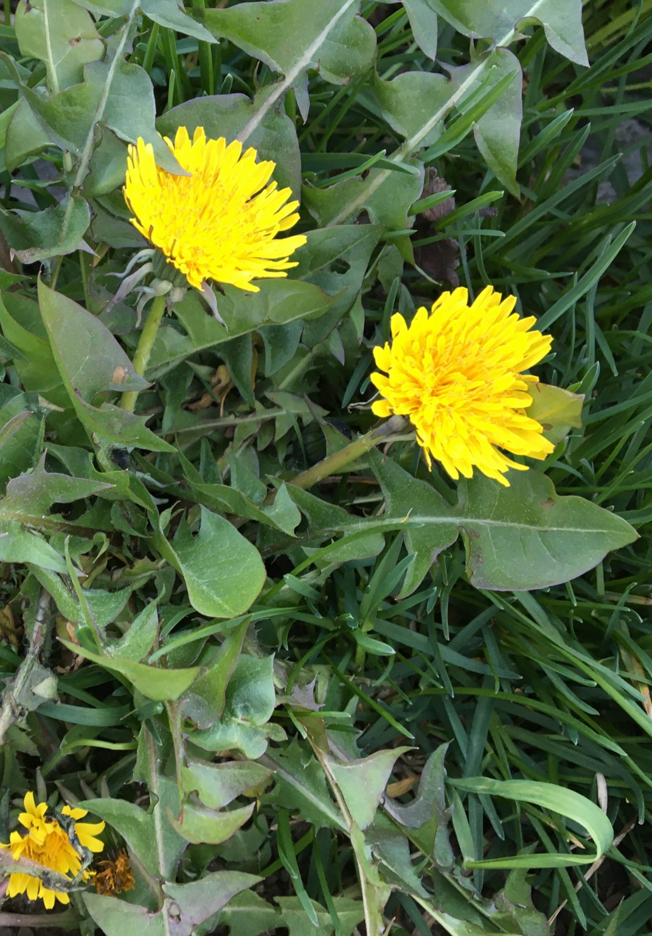
Púpava lekárska
Vzhľad: Trvácna bylina s dutou stonkou, žltým kvetom a mliečnou šťavou.
Zber: Celá rastlina je jedlá. Zbiera sa koreň (jar/jeseň), listy (máj – september) a kvety.
Využitie:
Trávenie: Nechutenstvo, zápcha, žalúdočné problémy.
Močové cesty: Zápaly a obličkové kamene.
Ostatné: Čistenie krvi, anémia, ekzémy a únava.
Ľudové názvy: Mlieč, pampeliška, smotánka.

Slide 5
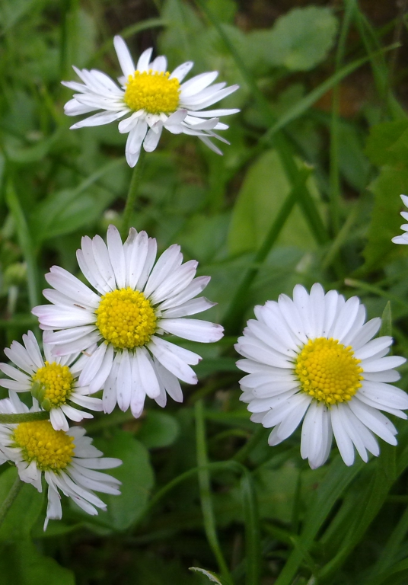
Sedmokráska
Vzhľad: Nízka rastlina (do 12 cm) so žltým stredom a bielymi až ružovkastými lístkami. Je mrazuvzdorná a kvitne takmer celý rok.
Zber: Kvetné úbory s krátkou stonkou (do 2 cm).
Účinky:
Vnútorne: Podporuje metabolizmus pečene, žlčník a vykašliavanie pri zápaloch dýchacích ciest.
Zvonka: Obklady na zle hojace sa rany a vredy; kloktadlo na hrdlo a ďasná.
Využitie: Odvary, kúpele a čerstvé kvety do jarných šalátov.

Slide 6
ZDROJE:
moja záhrada
https://sk.wikipedia.org/wiki/D%C3%BA%C5%A1ka_materina
https://sk.wikipedia.org/wiki/P%C3%BApava_lek%C3%A1rska
https://sk.wikipedia.org/wiki/Fialka_trojfarebn%C3%A1
https://sk.wikipedia.org/wiki/Sedmokr%C3%A1ska_oby%C4%8Dajn%C3%A1

Slide 7

ĎAKUJEM ZA POZORNOSŤ

